Slide 1
“Niente si crea e niente si distrugge”
Fabio Bevilacqua

Slide 2
Energia: Mayer 1843, Planck 1877, Haas 1909
Il pensiero poetico, magico, religioso (dei, sacrifici): Esiodo, Omero a, b
Il pensiero “razionale”
Il tutto
La physis: stoicheion (identità del diverso) e archè
Divenire ed essere
Conservazione: ex e ad
Trasformazioni

Slide 3
Mayer 1843
Robert Mayer cita il principio, al quale fa sovente riferimento, nella forma: "Ex nihilo nil fit . Nil fit ad nihilum." ( Die organische Bewegung [Il moto organico], ed. Weyrauch, p. 47.)

Slide 4
Planck 1887
Nel 1887 Max Planck, in un’analisi storica, epistemologica e di ricerca sulla storia, il significato e le applicazioni del principio di conservazione dell’energia, discute su come dedurre il principio stesso e afferma che “la proposizione che sembra possedere le qualità richieste in maniera più soddisfacente” è l’affermazione che “una quantità di lavoro non può né nascere dal nulla né svanire nel nulla” (p.139).

Slide 5
Haas 1.La conservazione della sostanza
La ricerca del permanente nel corso dei fenomeni, dell'invariabile fra tutte le variazioni è stato fin dai tempi più antichi un fondamentale problema della filosofia della natura; in tutti i tempi lo sforzo della scienza matematica della natura è stato rivolto a conferire alle sue leggi una maggiore chiarezza e trasparenza attraverso l'individuazione di quelle grandezze che si manifestano come invariabili di fronte a molteplici variazioni di altri valori.

Slide 6
La ricerca filosofica e quella delle scienze esatte, miranti a questi traguardi, hanno tramandato, come risultato comune, i due principi che oggi costituiscono il fondamento delle scienze della natura: la tesi della conservazione della materia, quale principio fondamentale della chimica, e la tesi della conservazione dell'energia come legge fondamentale della fisica.

Slide 7
Nell'idea ancora indefinita della conserva-zione della sostanza risiede la comune origi-ne di entrambe le leggi. Ma come nei tempi più remoti la materia appariva, quasi senza eccezioni, come la sostanza mentre l'ener-gia, sotto la forma di movimento o di facoltà d'azione appariva solo come stato della so-stanza, così cominciò dapprima a sviluppar-si il principio della costanza della materia, dal quale solo più tardi venne a poco a poco germogliando quello della costanza dell'e-nergia. Pertanto nello sviluppo originario della tesi della conservazione della materia si ritrovano i primi inizi dell'energetica

Slide 8
Il concetto della costanza della materia appare già con grande evidenza nella filosofia greca. Che una quantità materiale possa sorgere dal nulla appariva agli Ellenici così impensabile che gli stessi pensatori, i quali, come Platone, ammettevano un inizio del mondo, parlavano di continuo di un Ordinatore ma mai di un Creatore della materia. Ma anche in numerose asserzioni di antichi filosofi appare chiaramente evidente l'idea della conservazione della sostanza.

Slide 9
Essa raggiunse un'importanza basilare già nella dottrina della scuola eleatica; così Melisso esprime la convinzione che dal non-esistente non possa derivare nulla e perciò "ciò che era, è sempre stato e sempre sarà"[1] .
[1] Fragm. 1, ed. Diels: "Sempre era ciò che era e sempre sarà. Infatti se esso fosse nato, allora dovrebbe esserci necessariamente il nulla prima del nascere. Se invece non c'era nulla, allora in nessun modo dovrebbe nascere qualcosa dal nulla." [in greco nel testo].

Slide 10
Anche Empedocle respinge l'idea che ciò che prima non esisteva possa sorgere o che qualcosa possa deperire e sparire completa-mente. Una tale idea sarebbe il prodotto di una visuale molto ristretta, dal momento che sarebbe del tutto impossibile che dal non-esistente derivi qualcosa e del tutto inaudito che qualcosa di esistente possa mai scomparire nel nulla[2]: [2] Fragm. 11, ed. Diels: "Quegli immaturi! Certo non provengono da acuti pensieri i loro sforzi, poiché essi credono che ciò che prima non era possa nascere oppure che qualcosa possa morire ed estinguersi del tutto."

Slide 11
Che nulla si crei e nulla si distrugga insegna pure Anassagora: ogni sorgere sarebbe solo una mescolanza, ogni deperire solo una separazione di cose già esistenti[3]
[3] Fragm. 17, ed. Diels: "Ma gli Elleni non hanno alcuna esatta opinione del nascere e del morire. Infatti nessuna cosa nasce o muore, bensì si mescola e si separa di nuovo da cose esistenti. E pertanto essi, d'ora in poi, dovrebbero chiamare giustamente il nascere mescolanza ed il morire separazione."

Slide 12
Democrito riassume l'idea del suo sistema atomistico nelle parole: "Nulla deriva dal niente e niente decade nel nulla"[4] ; ogni cambiamento è, a suo modo di vedere, solo un legarsi e separarsi di parti.
[4] Diogene Laerzio, De vitis, IX, 7, 44: "Nulla diviene dal non essere o nulla perisce nel non essere." [in greco nel testo]. Cfr. Marco Aurelio Antonino, Commentarii IV, 4: "niente infatti sorge dal nulla, così come niente si muta nel non essere." [in greco nel testo].

Slide 13
Se così non fosse, aggiunge a sostegno Epicuro, tutto potrebbe derivare da tutto[5]
[5] Robert Mayer cita il principio, al quale fa sovente riferimento, nella forma: "Ex nihilo nil fit . Nil fit ad nihilum." ( Die organische Bewegung [Il moto organico], ed. Weyrauch, p. 47.)

Slide 14
Presso Lucrezio l'idea della conservazione della materia appare già legata al concetto della indistruttibilità del movimento; già in questo contesto Lucrezio fa addirittura riferimento all'impossibilità di creazione di nuova forza. La materia, come egli racconta nel suo famoso poema, non è mai stata più densamente compressa di adesso e nemmeno più diluita da maggiori interstizi fra le particelle. Infatti né la materia può accrescersi né parte di essa può scomparire. Pertanto il moto degli atomi sarebbe stato anteriormente lo stesso di adesso ed anche in futuro continuerà ad

Slide 15
avvenire nella stessa maniera. Nessuna forza è in grado di aumentare o diminuire la totalità delle cose dal momento che non vi è alcuna possibilità che un qualsiasi costituente della materia possa sparire dallo smisurato universo o che da una provenienza qualsiasi una nuova forza possa penetrare nell'universo, modificando in tal modo la natura delle cose ed il loro movimento[6] .
[6] De rerum natura II,v.294:

Slide 16
2. la conservazione della forza di movimento
Quanto più chiare, attraverso il progressivo sviluppo del concetto di sostanza, divennero le relazioni intercorrenti tra materia ed energia, tanto più evidente divenne la necessità di integrazioni da apportare alla tesi della costanza della materia. Un'integrazione essenziale fu rappresentata da una ipotesi, di per sè analoga alla tesi stessa, che poneva in evidenza l'invariabilità dello stato più importante della materia: lo stato di moto.

Slide 17
Ora, siccome l'espressione più semplice ed adeguata dell'attività della materia riguardava il suo movimento, così anche il principio di conservazione dell'energia nella sua forma originaria appare come concetto della costanza degli eventi meccanici.

Slide 18
Fonti
I presocratici a cura di Giovanni Reale. Milano 2008, 3° ed.
I presocratici. Testimonianze e frammenti da Talete a Empedocle (brani scelti tradotti da Diels-Kranz 6° ed.) a cura di Alessandro Lami. Milano 2008, 7° ed.

Slide 19
Bibliografia
SEP: http://plato.stanford.edu/
IEP: http://www.iep.utm.edu/

Slide 20
Patricia Curd: Presocratic Philosophy (SEP) http://plato.stanford.edu/entries/presocratics/
The Presocratics were 6th and 5th century BCE Greek thinkers who introduced a new way of thinking about the world and the place of human beings in it. They were recognized in antiquity as the first philosophers and scientists of the Western tradition. This article is a general introduction to the most important Presocratic philosophers and the main themes of Presocratic thought. More detailed discussions can be found by

Slide 21
consulting the articles on these philosophers (and related topics) in the SEP (listed below).) The standard collection of texts for the Presocratics is that by H. Diels revised by W. Kranz (abbreviated as DK. In it, each thinker is assigned an identifying chapter number (e.g., Heraclitus is 22, Anaxagoras 59); then the reports from ancient authors about that thinker's life and thought are collected in a section of “testimonies” (A) and numbered in order, while the passages the editors take to be direct quotations are collected and

Slide 22
numbered in a section of “fragments” (B). Alleged imitations in later authors are sometimes added in a section labeled C. Thus, each piece of text can be uniquely identified: DK 59B12.3 identifies line 3 of Anaxagoras fragment 12; DK 22A1 identifies testimonium 1 on Heraclitus.

Slide 24
Graph

Slide 25
Il mondo poetico-magico-religioso
Omero:
Iliade
Odissea
Movie: Percy Jackson & the Olympians: Lightning Thief

Slide 26
Esiodo (8°-7°secolo): Teogonia:
E nacque dunque il Càos primissimo; e dopo, la Terra
dall'ampio seno, sede perenne, sicura di tutti
gli Dei ch'ànno in possesso le cime nevose d'Olimpo,
e, della terra dall'ampie contrade nei bàratri, il buio
Tàrtaro; e Amore, ch'è fra tutti i Celesti il piú bello,
che dissipa ogni cura degli uomini tutti e dei Numi,
doma ogni volontà nel seno, ogni accorto consiglio

Slide 28
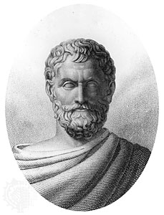
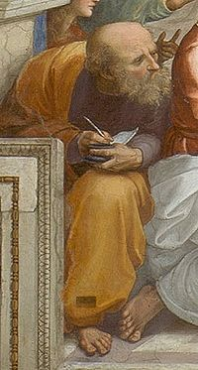
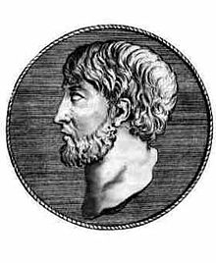
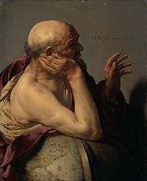
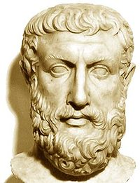
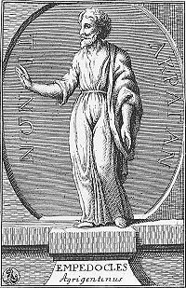
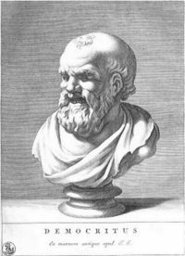
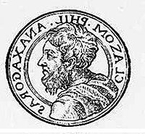
Monisti, Divenire/Essere, Pluralisti

Slide 29
Filosofia della Natura presocratica
Monisti: Talete, Anassimandro, Anassimene
Divenire: Eraclito
Essere: Parmenide
Pluralisti: Empedocle, Anassagora, Leucippo, Democrito, Epicuro, (Lucrezio)

Slide 30
Talete da Mileto (625/4 – 547/6 a.C)
Il problema di Talete, come di tutti i pre-socratici, è di individuare quale sia il pri-ncipio unico, l' arché, la sostanza che in quanto tale è anche materia e legge che determina l'esistenza e regola il movi-mento di ogni cosa. Per tale motivo si parla per loro di ilozoismo, di materia vivente che costituisce ed è essa stessa natura…Nella physis indagata da Talete esistono infinite varietà di cose le quali, tuttavia, per essere organiche e costi-tuire, nella lora somma, il Tutto, devono avere un'identità comune: il principio d'identità racchiuso nella diversità delle forme di ogni cosa è l'arché.

Slide 31
Anassimandro Mileto, 610 a.C. circa – 546 a.C.
Apeiron: illimitato, infinito; contrari (caldo-freddo, secco-umido,….)
« Principio degli esseri è l'infinito....da dove infatti gli esseri hanno origine, lì hanno anche la distruzione secondo necessità: poiché essi pagano l'uno all'altro la pena e l'espiazione dell'ingiustizia secondo l'ordine del tempo »( Anassimandro, in Simplicio, De physica, 24, 13)

Slide 32
AnassimeneMileto, circa 586 a.C. – 528 a.C.
Aria (soffio vitale, pneuma); rarefazione e condensazione: « Condensata e rarefatta appare in forme differenti: quando si dilata fino ad essere molto leggera diventa fuoco, mentre poi condensandosi diviene vento: dall'aria si producono le nuvole per condensazione e se la condensazione cresce, l'acqua, se cresce ancora, la terra. E all'ultimo grado le pietre. Sicché i contrari fondamentali per la generazione sono il caldo e il freddo. »(Teofrasto, Opinione dei fisici

Slide 33
Eraclito (Efeso) 6°-5° secolo
Propose una teoria espressa in linguaggio oracolare. E’ famoso per le sue dottrine che considerano il cambiamento perenne delle cose (flusso universale), che gli opposti coincidono (unità degli opposti) e che il fuoco è la sostanza fondamentale dell’universo. L’interpretazione di queste dottrine è controversa, come l’inferenza, spesso tratta dalle sue teorie, che nell’universo concepito da Eraclito proposizioni contraddittorie siano vere. (SEP)
B30: Quest’ordine che è identico per tutte le cose, non lo fece nessuno degli dèi nè degli uomini, ma era sempre, è e sarà fuoco eternamente vivo, che secondo misura si accende e secondo misura si spegne

Slide 34
Eleatici
Senofane di Colofone
Parmenide di Elea
Melisso
Zenone

Slide 35
John Palmer: SEP: Parmenides http://plato.stanford.edu/entries/parmenides/
Parmenides of Elea, active in the earlier part of the 5th c. BCE., authored a difficult metaphysical poem that has earned him a reputation as early Greek philosophy's most profound and challenging thinker. His philosophical stance has typically been understood as at once extremely paradoxical and yet crucial for the broader development of Greek natural philosophy and metaphysics. He has been seen as a metaphysical monist (of one stripe or another) who so challenged the naïve

Slide 36
cosmological theories of his predecessors that his major successors among the Presocratics were all driven to develop more sophisticated physical theories in response to his arguments. The difficulties involved in the interpretation of his poem have resulted in disagreement about many fundamental questions concerning his philosophical views, such as: whether he actually was a monist and, if so, what kind of monist he was; whether his system reflects a critical attitude toward earlier thinkers such as the

Slide 37
Milesians, Pythagoreans, and Heraclitus, or whether he was motivated simply by more strictly logical concerns, such as the paradox of negative existentials that Bertrand Russell detected at the heart of his thought; whether he considered the world of our everyday awareness, with its vast population of entities changing and affecting one another in all manner of ways, to be simply an illusion, and thus whether the lengthy cosmological portion of his poem represented a genuine attempt to

Slide 38
understand this world at all. This entry aims to provide an overview of Parmenides' work and of some of the major interpretive approaches advanced over the past few decades. It concludes by suggesting that understanding his thought and his place in the development of early Greek philosophy requires taking due account of the fundamental modal distinctions that he was the first to articulate and explore with any precision.

Slide 39
Pitagorici
Pitagora di Samo-Crotone
Archita di Taranto

Slide 40
Richard Parry:SEP:Empedocles http://plato.stanford.edu/entries/empedocles/
In antiquity, Empedocles (ca. 495-435 BCE) was characterized as active on the democratic side in the politics of his native city of Acragas in Sicily, and as a physician, as well as a philosopher and poet. His philosophical and scientific theories are mentioned and discussed in several dialogues of Plato, and they figure prominently in Aristotle's writings on physics and biology and, as a result, also in the later Greek commentaries on Aristotle's works. Diogenes Laertius devotes one of his

Slide 41
Lives of Eminent Philosophers to him (VIII, 51-77). His writings have come down to us mostly in the form of fragments preserved as quotations in the works of these and other ancient authors. Extensive fragments, some of them not previously known, were recently found preserved on a papyrus roll from Egypt in the Strasbourg University library (see Martin and Primavesi 1999). The numbering of the fragments in this article follows that of the Diels-Kranz edition; the translations are from Kirk, Raven, and Schofield 1983.

Slide 42
On Nature is a bold and ambitious work. It is based on the claim that everything is composed of four material elements (“roots”); these elements are moved by two opposing forces. The elements are fire, air, earth, and water; the forces are Love and Strife. “Air” refers to aither, the upper, atmospheric air, rather than the air that we breathe here on earth. Aristotle credits Empedocles with being the first to distinguish clearly these four elements, traditional in Greek physical theory (Aristotle, Met. A4, 985a31-3). These elements and forces are eternal and equally

Slide 43
balanced, although the influence of Love and of Strife waxes and wanes (B6 and B17, lines 14-20). Empedocles seems to have Parmenides' arguments in mind when he denies that these elements or forces come to be or pass away. Everything else comes to be and passes away because each is composed of elements that successively combine to form them and separate at their destruction (B 17.26-35).

Slide 44
Patricia Curd:SEP: Anassagora http://plato.stanford.edu/entries/anaxagoras/
Anaxagoras of Clazomenae (a major Greek city of Ionian Asia Minor), a Greek philosopher of the 5th century B.C.E. (born ca. 500-480), was the first of the Presocratic philosophers to live in Athens. He propounded a physical theory of “everything-in-everything,” and claimed that nous (mind or intellect) was the motive cause of the cosmos. He was the first to give the correct explanation of eclipses, and was both famous and notorious for his

Slide 45
scientific theories, including the claims that the sun is a mass of red-hot metal, that the moon is earthy, and that the stars are fiery stones. Anaxagoras maintained that the original state of the cosmos was a mixture of all its ingredients (the basic realities of his system). The ingredients are thoroughly mixed, so that no individual ingredient as such is evident, but the mixture is not entirely uniform or homogeneous. Although every ingredient is ubiquitous, some ingredients are present in higher concentrations than others, and these proportions may also vary from place to

Slide 46
place (they do not do so in the original state of the cosmos). The mixture is unlimited in extent, and at some point in time it is set into motion by the action of nous (mind). The mixture begins to rotate around some small point within it, and as the whirling motion proceeds and expands through the mass, the ingredients in the mixture shift and separate out (in terms of relative density) and remix with each other, ultimately producing the cosmos of separate material masses and material objects, with differential properties, that we perceive.

Slide 47
Anaxagoras bases his account of the natural world on three principles of metaphysics, all of which can be seen as grounded in these Eleatic requirements: No Becoming or Passing-Away, Everything is in Everything, and No Smallest or Largest.

Slide 48
Atomisti
Leucippo di Mileto
Democrito di Abdera

Slide 49
David Konstan: SEP: Epicuro http://plato.stanford.edu/entries/epicurus/
The philosophy of Epicurus (341–270 B.C.) was a complete and interdependent system, involving a view of the goal of human life (happiness, resulting from absence of physical pain and mental disturbance), an empiricist theory of knowledge (sensations, including the perception of pleasure and pain, are infallible criteria), a description of nature based on atomistic materialism, and a naturalistic account of evolution, from the formation of the world to the emergence of human societies. Epicurus believed that, on

Slide 50
the basis of a radical materialism which dispensed with transcendent entities such as the Platonic Ideas or Forms, he could disprove the possibility of the soul's survival after death, and hence the prospect of punishment in the afterlife. He regarded the unacknowledged fear of death and punishment as the primary cause of anxiety among human beings, and anxiety in turn as the source of extreme and irrational desires. The elimination of the fears and corresponding desires would leave people

Slide 51
free to pursue the pleasures, both physical and mental, to which they are naturally drawn, and to enjoy the peace of mind that is consequent upon their regularly expected and achieved satisfaction. It remained to explain how irrational fears arose in the first place: hence the importance of an account of social evolution. Epicurus was aware that deeply ingrained habits of thought are not easily corrected, and thus he proposed various exercises to assist the novice. His system included advice on the proper

Slide 52
attitude toward politics (avoid it where possible) and the gods (do not imagine that they concern themselves about human beings and their behavior), the role of sex (dubious), marriage (also dubious) and friendship (essential), reflections on the nature of various meteorological and planetary phenomena, about which it was best to keep an open mind in the absence of decisive verification, and explanations of such processes as gravity and magnetism, which posed considerable challenges to the

Slide 53
ingenuity of the earlier atomists. Although the overall structure of Epicureanism was designed to hang together and to serve its principal ethical goals, there was room for a great deal of intriguing philosophical argument concerning every aspect of the system, from the speed of atoms in a void to the origin of optical illusions.

Slide 54
Epicuro: Epistola ad Erodoto
Ed ora, secondo queste norme, dobbiamo procedere a considerare le verità che non cadono sotto i sensi. Ed anzitutto, che nulla s'origina dal nulla; perché ogni cosa nasce-rebbe da qualsiasi cosa, senza bisogno di alcun seme generatore. E se ciò che dispare si dissolvesse nel nulla, tutte le cose sareb-bero ormai perite, perché, nelle singole dis-soluzioni si sarebbe ridotta al nulla la mate-ria che le costituiva.... Gli atomi poi, sono in continuo moto sempre (e gli uni cadono per-pendicolarmente, gli altri declinano sponta-neamente dal moto retto, gli altri rimbalzano

Slide 55
per l'urto; di questi poi gli uni nel loro moto) divergono lontani fra loro, gli altri trattengo-no questo stesso rimbalzo, quando siano re-spinti dagli atomi che ad essi s'intrecciano, o quando sono contenuti da altri atomi fra loro intrecciati. E questo avviene, perché il vuoto che separa gli atomi gli uni dagli altri, non può, per la sua propria natura, opporre ostacolo alla loro caduta: e d'altra parte la loro insita solidità e durezza fa che urtati rimbalzino, finché l'intreccio atomico non li respinge indietro dal rimbalzo. Questi moti poi avvengono ab aeterno, perché eterni so-no gli atomi ed il vuoto.

Slide 56
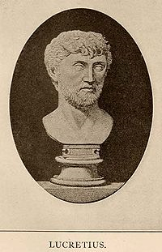
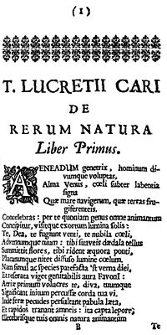
Tito Lucrezio Caro Campania,c.99 a.C;Roma,c.55 a.C
De Rerum Natura

Slide 57
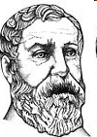
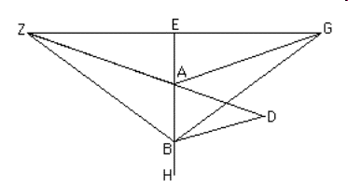
Hero of Alexandria (c.10–70 CE)
Hero was using, perhaps for the first time, a minimum principle in his derivation (the principle of minimum distance)‏

Slide 58
Antykitera
http://www.nature.com/nature/journal/v444/n7119/full/nature05357.html
http://www.nature.com/nature/videoarchive/antikythera/

Slide 59
Riassumendo
Esistono frammenti e commenti sui presocratici, in particolare sull’ex e ad
Storici della filosofia e della scienza contemporanei approfondiscono l’analisi delle fonti
Tutti gli studiosi concordano sulla presenza di una discontinuità e sull’influenza decisiva per l’evoluzione della filosofia e della scienza occidentale

Slide 60
Nel ‘900 importanti filosofi e scienziati prendono posizione sulle origini della filosofia e della scienza greca:
favorevoli all’ ”essere” (Meyerson)
favorevoli al “divenire” (Prigogine)
favorevoli ad una sintesi tra “essere” e “divenire” (costanza nel cambiamento)
Haas lega la filosofia presocratica (ex nihilo, ad nihilum) alle origini del principio di conservazione dell’energia
Planck ne mostra l’importanza per la dimostrazione del PCE (lavoro)

